Slide 1
Úvod
Vlastnosti kovů
Ing. Jaroslav Bernkopf

Slide 2
Úvod
Vodivé materiály používané v elektrotechnice
pevné
kovy (železo, měď, hliník, mosaz, bronz, zlato, stříbro)
polokovy (křemík, germanium)
nekovy (uhlík)
kapalné
roztoky (elektrolyty – galvanické články, akumulátory, pokovování)
taveniny (výroba hliníku elektrolýzou taveniny bauxitu)
plynné
ionizace (zářivka, doutnavka, oblouk)

Slide 3
Vlastnosti
Vlastnosti kovových materiálů
elektrické
vodivost, odpor (vodiče, žárovky, vařiče)
závislost odporu na teplotě (teploměry)
magnetické
chování v magnetickém poli (transformátory, motory, generátory)
mechanické
pevnost (namáhání vodičů tahem, tečení hliníku)
měrná hmotnost (hliník lehký, měď těžká)
chemické
odolnost proti korozi (kontakty, pokovování)

Slide 4
Elektrické vlastnosti
Elektrický odpor
Kovy obsahují volné elektrony.
Normálně se elektrony ve vodiči pohybují chaoticky, neuspořádaně.
Navenek se jejich pohyby vzájemně ruší, proud neteče.
Elektrony se dají do uspořádaného pohybu, když na ně přiložíme elektrické pole.
Elektrické pole vznikne přiložením napětí na vodič.
Elektrony se pohybují tím rychleji, čím je elektrické pole silnější, tj. čím je napětí větší.
Vodičem teče elektrický proud.

Slide 5
Elektrické vlastnosti
Elektrický odpor
Proud je tím větší, čím je větší napětí.
Ohmův zákon:
$$I=\frac{U}{R}$$
I je nahoře, U je nahoře => čím větší, tím větší.
Čím větší napětí, tím větší proud.
Čím větší napětí, tím rychleji se elektrony pohybují.

Slide 6
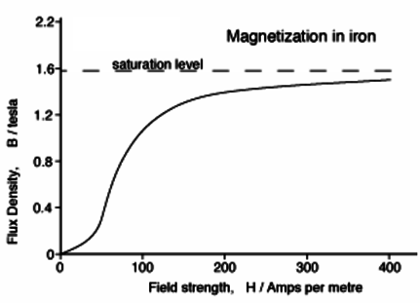
Magnetické vlastnosti
mT
T
Materiály diamagnetické, paramagnetické, feromagnetické
Vacuum

Slide 7
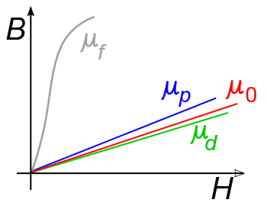
Magnetické vlastnosti

Slide 8
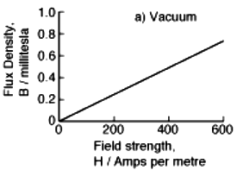
Magnetické vlastnosti
Vakuum
Vnější magnetické pole o intenzitě 400 A/m vybudí ve vakuu magnetickou indukci asi 0,5 mT (militesla).

Slide 9
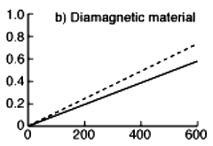
Magnetické vlastnosti
Diamagnetické materiály
Vnější magnetické pole o intenzitě 400 A/m vybudí v diamagnetickém materiálu magnetickou indukci asi 0,4 mT (militesla), tj. o něco méně než ve vakuu.

Slide 10
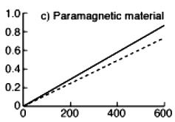
Magnetické vlastnosti
Paramagnetické materiály
Vnější magnetické pole o intenzitě 400 A/m vybudí v paramagnetickém materiálu magnetickou indukci asi 0,6 mT (militesla), tj. o něco více než ve vakuu.

Slide 11
Magnetické vlastnosti
Feromagnetické materiály
T
Vacuum
Vnější magnetické pole o intenzitě 400 A/m vybudí ve feromagnetickém materiálu magnetickou indukci asi 1,5 T (tesla), tj. 1500 mT, tj. neskonale víc než ve vakuu.

Slide 12
Magnetické vlastnosti
Permeabilita
Permeabilita je schopnost materiálu vytvářet si v sobě pod účinkem vnějšího magnetického pole vlastní vnitřní magnetické pole.
Permeabilita vyjadřuje, jak se materiál pod účinkem vnějšího magnetického pole uvnitř zmagnetuje.
Permeabilita vyjadřuje, jak ochotně se elementární magnety uvnitř materiálu pod účinkem vnějšího magnetického pole řadí do jednoho směru.

Slide 13
Magnetické vlastnosti
Permeabilita je poměr magnetické indukce B k intenzitě magnetického pole H:
$$μ=\frac{B}{H}$$
Čím větší magnetická indukce B se uvnitř materiálu vybudí, tím větší je permeabilita μ.
Proto je B ve vzorečku nahoře.
Čím menší intenzita magnetického pole H je k tomu zapotřebí, tím větší je permeabilita μ.
Proto je H ve vzorečku dole.

Slide 14
Magnetické vlastnosti
Relativní permeabilita
Relativní permeabilita vyjadřuje, kolikrát ochotněji se materiál nechá zmagnetovat než vakuum.
Relativní permeabilita vyjadřuje poměr permeability materiálu k permeabilitě vakua.
permeabilita materiálu
relativní permeabilita materiálu
$$μ_{r}=\frac{μ}{μ_{0}}$$
permeabilita vakua

Slide 15
Magnetické vlastnosti
Permeabilita a relativní permeabilita
Medium | Permeability μ [H/m] | Relative Permeability μ/μ₀
Metglas | 1.25 | 1,000,000
Permalloy | 1.0×10⁻² | 8,000
Electrical steel | 5.0×10⁻³ | 4,000
Ferrite | >8.0×10⁻⁴ | 640
Carbon Steel | 8.75×10⁻⁴ | 100
Nickel | 1.25×10⁻⁴ | 100 – 600
Stainless Steel |  | 1.003 - 7
Aluminum | 1.2566650×10⁻⁶ | 1.000022
Air | 1.2566375×10⁻⁶ | 1.00000037
Vacuum | π4×10⁻⁷ (μ₀) | 1
Copper | 1.2566290×10⁻⁶ | 0.999994
Water | 1.2566270×10⁻⁶ | 0.999992
Superconductors | 0 | 0

